Slide 1

PHÒNG GIÁO DỤC VÀ ĐÀO TẠO HUYỆN THANH TRÌ
TRƯỜNG TIỂU HỌC VĨNH QUỲNH
NHIỆT LIỆT CHÀO MỪNG CÁC THẦY CÔ GIÁO!
MÔN: TIẾNG VIỆT LỚP 3
NÓI VÀ NGHE
KỂ CHUYỆN CHÓ ĐỐM CON VÀ MẶT TRỜI
Giáo viên: Phạm Thị Thủy

Slide 2




KHỞI ĐỘNG

Slide 3




1. Nghe kể chuyện

Slide 4
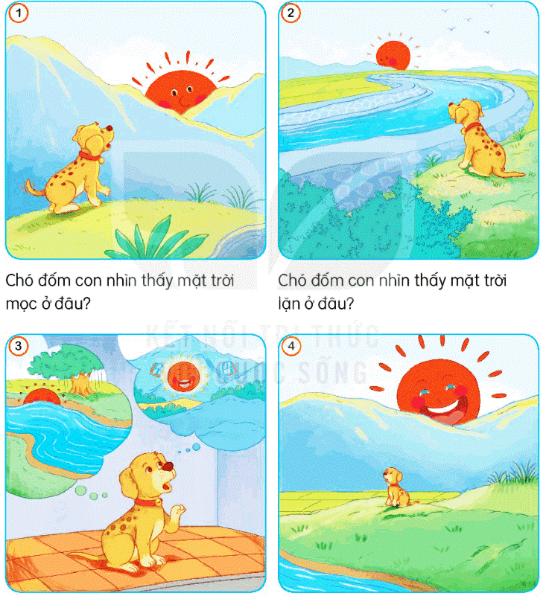
Chó đốm con nhìn thấy mặt trời mọc ở đâu?
Chó đốm con nhìn thấy mặt trời lặn ở đâu?
Chó đốm con nghĩ gì?
Điều gì làm chó đốm con ngạc nhiên?

Slide 5
Chó đốm con nhìn thấy mặt trời mọc ở đâu?
Chó đốm con nhìn thấy mặt trời mọc ở chân núi phía đông.
Chó đốm con nhìn thấy mặt trời lặn ở đâu?
Chó đốm con nhìn thấy mặt trời lặn xuống dòng sông phía tây.
Mặt trời vẫn cứ mọc đằng đông trong khi chó đốm đang chờ mặt trời ở đằng tây.
Chó đốm nghĩ rằng mặt trời có 2 cái nhà, một cái ở chân núi phía đông và 1 cái ở dòng sông phía tây.
Điều gì làm chó đốm con ngạc nhiên?
Chó đốm con nghĩ gì?

Slide 6
Chó đốm con nhìn thấy mặt trời mọc ở chân núi phía đông.
Chó đốm con nhìn thấy mặt trời lặn xuống dòng sông phía tây.
Chó đốm nghĩ rằng mặt trời có 2 cái nhà, một cái ở chân núi phía đông và 1 cái ở dòng sông phía tây.
Mặt trời vẫn cứ mọc đằng đông trong khi chó đốm đang chờ mặt trời ở đằng tây.

Slide 7
Chó đốm con nhìn thấy mặt trời mọc ở chân núi phía đông.

Slide 8
Chó đốm con nhìn thấy mặt trời lặn xuống dòng sông phía tây.

Slide 9
Chó đốm nghĩ rằng mặt trời có 2 cái nhà, một cái ở chân núi phía đông và 1 cái ở dòng sông phía tây.

Slide 10
Mặt trời vẫn cứ mọc đằng đông trong khi chó đốm đang chờ mặt trời ở đằng tây.

Slide 11
2. Kể lại toàn bộ câu chuyện

Slide 12
Tiêu chí
Về nội dung: kể to, rõ ràng, đúng nội dung từng đoạn của câu chuyện.
Cách thể hiện: Cần kết hợp cử chỉ, điệu bộ, nét mặt với các nhân vật trong câu chuyện.

Slide 13
THI KỂ CHUYỆN

Slide 14
Chó đốm con nhìn thấy mặt trời mọc ở chân núi phía đông.
Chó đốm con nhìn thấy mặt trời lặn xuống dòng sông phía tây.
Chó đốm nghĩ rằng mặt trời có 2 cái nhà, một cái ở chân núi phía đông và 1 cái ở dòng sông phía tây.
Mặt trời vẫn cứ mọc đằng đông trong khi chó đốm đang chờ mặt trời ở đằng tây.

Slide 15

